Slide 1
TOÁN CAO CẤP A1
Chương 3 – NGUYÊN HÀM & TÍCH PHÂN BẤT ĐỊNH
ThS. LÊ HOÀNG TUẤN
Đại học Quốc gia Tp.HCM - Trường Đại học Công Nghệ Thông Tin http://www.uit.edu.vn

Slide 2









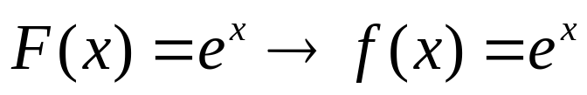





TOÁN CAO CẤP A1
Chương 3 – NGUYÊN HÀM & TÍCH PHÂN BẤT ĐỊNH
Xuất phát:
Cho
tìm
. Ngược lại, cho trước
Định nghĩa
tìm
Cho trước hàm
xác định trên
. Lúc này có hàm
thỏa
Ví dụ
1)
2)
Tính chất
của
là nguyên hàm của
cũng là nguyên hàm
Giả sử
là các nguyên hàm của
là hằng
Đại học Quốc gia Tp.HCM - Trường Đại học Công Nghệ Thông Tin http://www.uit.edu.vn

Slide 3


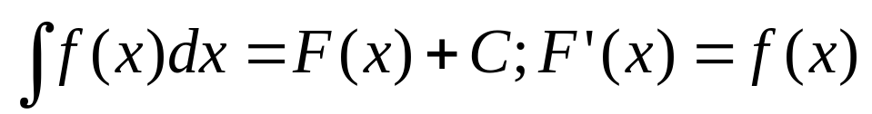
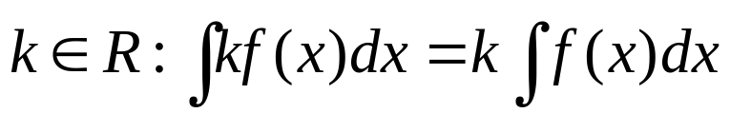
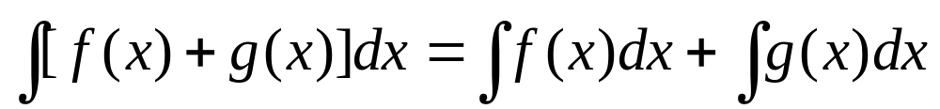
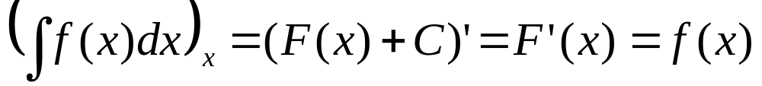
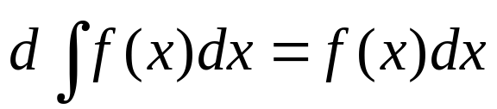
TOÁN CAO CẤP A1
Chương 3 – NGUYÊN HÀM & TÍCH PHÂN BẤT ĐỊNH
Định nghĩa
biểu thức
gồm tất cả các nguyên hàm của
được gọi là tích phân bất định của
, và ký hiệu là
Tính chất
(tuyến tính)
Đại học Quốc gia Tp.HCM - Trường Đại học Công Nghệ Thông Tin http://www.uit.edu.vn

Slide 4


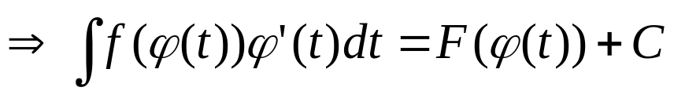
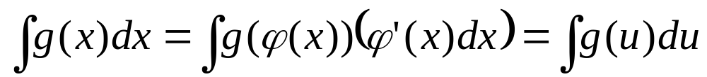

TOÁN CAO CẤP A1
Chương 3 – NGUYÊN HÀM & TÍCH PHÂN BẤT ĐỊNH
Phương pháp tính tích phân bất định
Phương pháp đổi biến
Đặt
khả vi
(c/m:
)
Trường hợp 2
với
Đại học Quốc gia Tp.HCM - Trường Đại học Công Nghệ Thông Tin http://www.uit.edu.vn

Slide 5

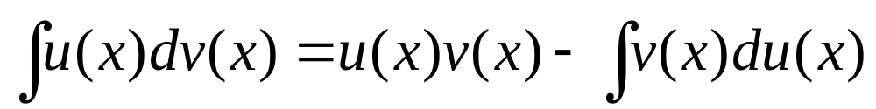


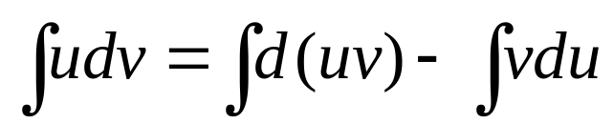
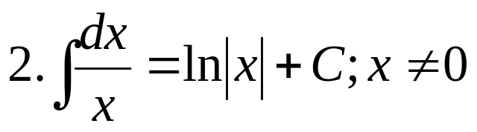
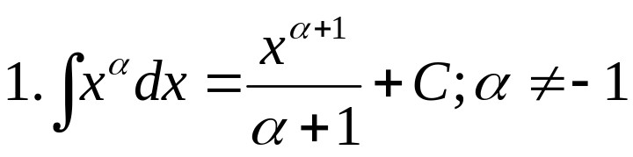
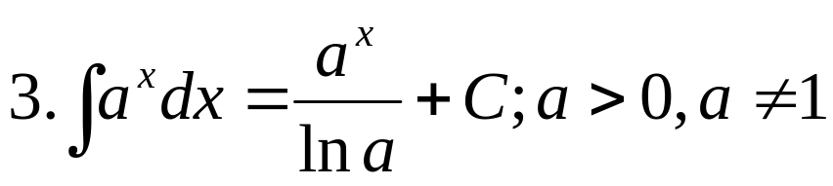
TOÁN CAO CẤP A1
Chương 3 – NGUYÊN HÀM & TÍCH PHÂN BẤT ĐỊNH
Phương pháp tích phân từng phần
Cho
là 2 hàm khả vi
. Lúc này ta có
(c/m:
)
Bảng tích phân
Đại học Quốc gia Tp.HCM - Trường Đại học Công Nghệ Thông Tin http://www.uit.edu.vn

Slide 6
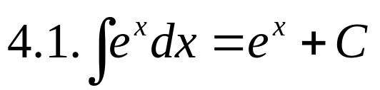
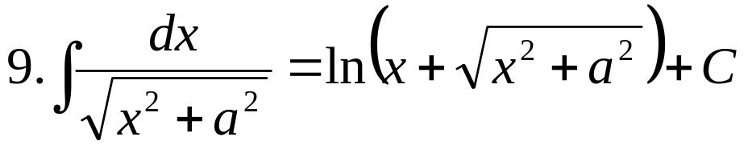
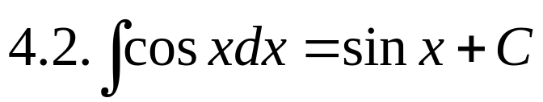
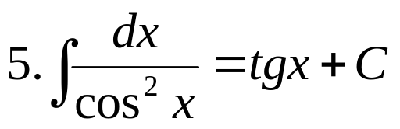
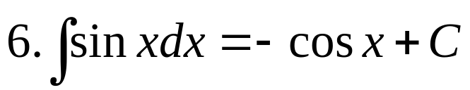
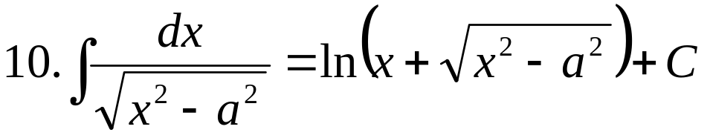
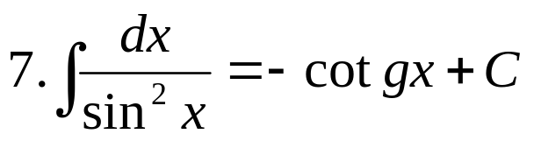
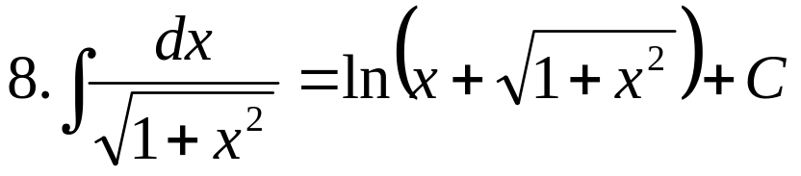
TOÁN CAO CẤP A1
Chương 3 – NGUYÊN HÀM & TÍCH PHÂN BẤT ĐỊNH
Đại học Quốc gia Tp.HCM - Trường Đại học Công Nghệ Thông Tin http://www.uit.edu.vn

Slide 7
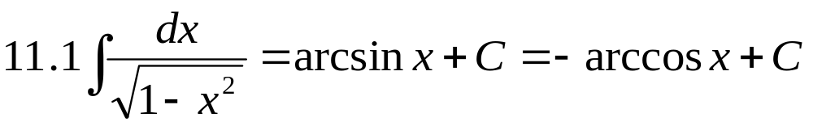
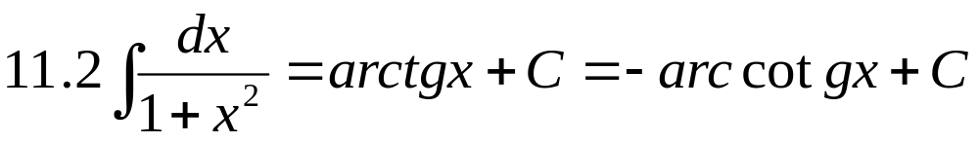
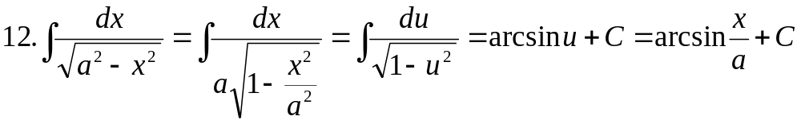
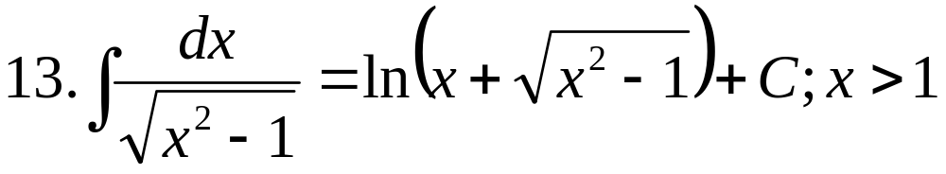
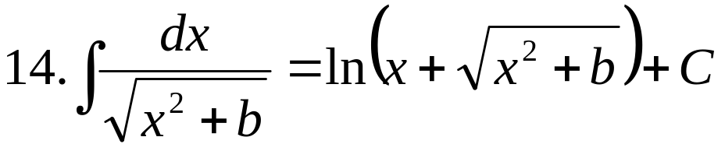
TOÁN CAO CẤP A1
Chương 3 – NGUYÊN HÀM & TÍCH PHÂN BẤT ĐỊNH
Đại học Quốc gia Tp.HCM - Trường Đại học Công Nghệ Thông Tin http://www.uit.edu.vn

Slide 8
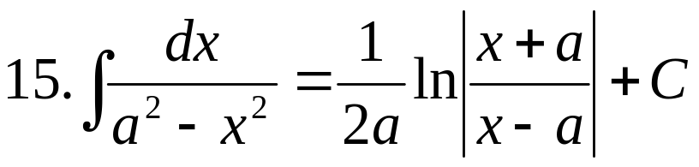
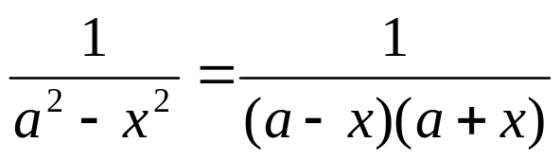
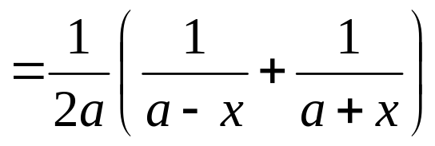
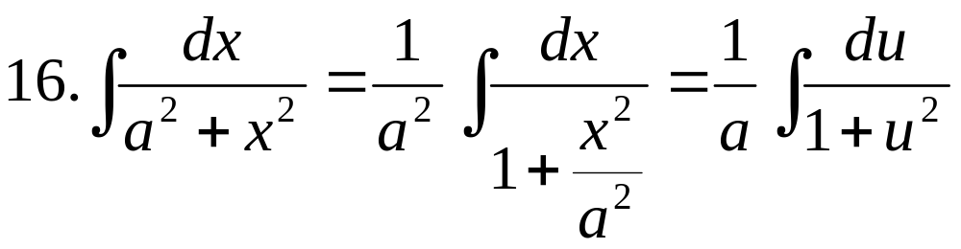
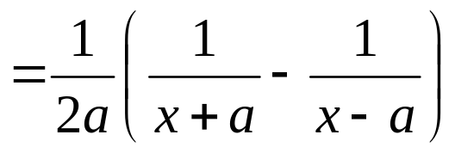
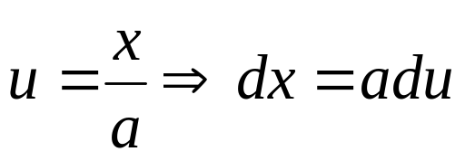
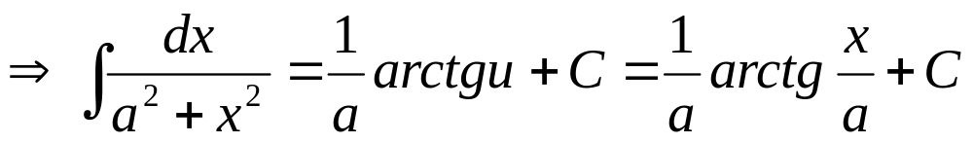
TOÁN CAO CẤP A1
Chương 3 – NGUYÊN HÀM & TÍCH PHÂN BẤT ĐỊNH
do
với
Đại học Quốc gia Tp.HCM - Trường Đại học Công Nghệ Thông Tin http://www.uit.edu.vn

Slide 9
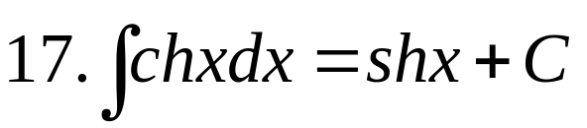

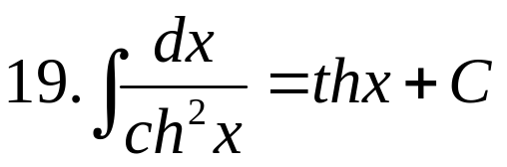
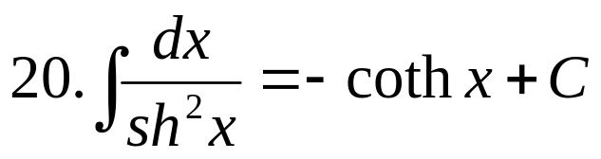
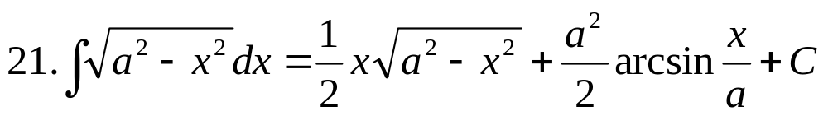
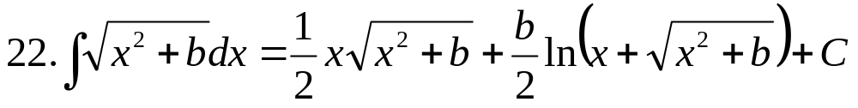
TOÁN CAO CẤP A1
Chương 3 – NGUYÊN HÀM & TÍCH PHÂN BẤT ĐỊNH
Đại học Quốc gia Tp.HCM - Trường Đại học Công Nghệ Thông Tin http://www.uit.edu.vn

Slide 10

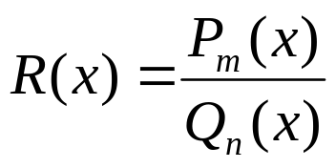







TOÁN CAO CẤP A1
Chương 3 – NGUYÊN HÀM & TÍCH PHÂN BẤT ĐỊNH
Tích phân các hàm hữu tỉ
Định nghĩa
hữu tỷ
, với
: ta gọi là hữu tỷ thực sự
Nếu
Định lý
Xét
và
thỏa
Đại học Quốc gia Tp.HCM - Trường Đại học Công Nghệ Thông Tin http://www.uit.edu.vn

Slide 11
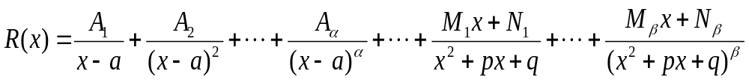
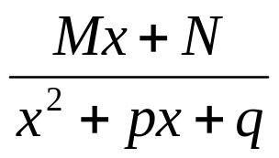

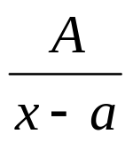
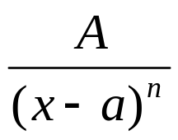
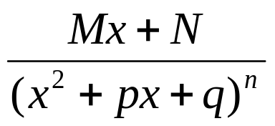
TOÁN CAO CẤP A1
Chương 3 – NGUYÊN HÀM & TÍCH PHÂN BẤT ĐỊNH
Khi đó:
Các hàm hữu tỷ đơn giản
thỏa
Từ đó, ta tính được tích phân các phân thức đơn giản
Đại học Quốc gia Tp.HCM - Trường Đại học Công Nghệ Thông Tin http://www.uit.edu.vn

Slide 12
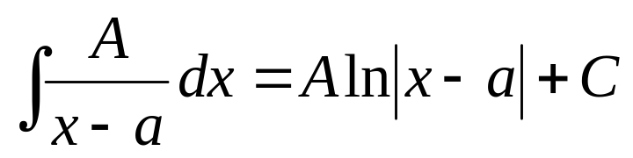
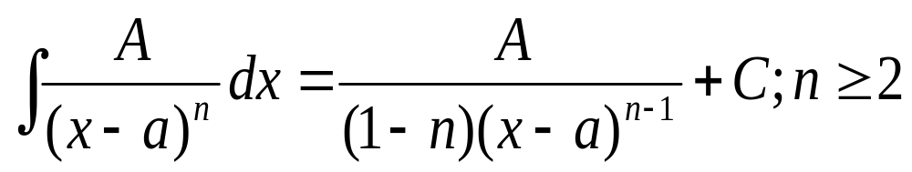
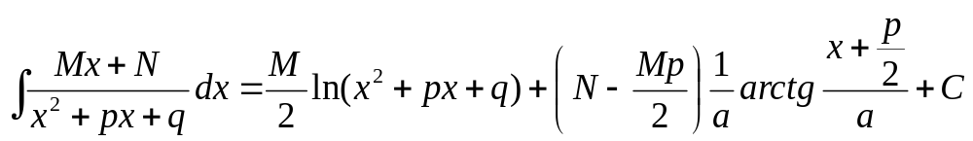
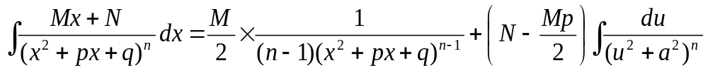
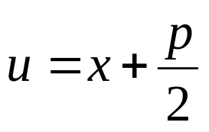
TOÁN CAO CẤP A1
Chương 3 – NGUYÊN HÀM & TÍCH PHÂN BẤT ĐỊNH
Tích phân các hàm hữu tỷ đơn giản
( với
)
Đại học Quốc gia Tp.HCM - Trường Đại học Công Nghệ Thông Tin http://www.uit.edu.vn

Slide 13
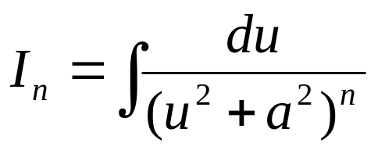



TOÁN CAO CẤP A1
Chương 3 – NGUYÊN HÀM & TÍCH PHÂN BẤT ĐỊNH
Đặt
, sau đó dùng công thức tích phân từng phần, ta tính được
Cụ thể:
Đại học Quốc gia Tp.HCM - Trường Đại học Công Nghệ Thông Tin http://www.uit.edu.vn

Slide 14








TOÁN CAO CẤP A1
Chương 3 – NGUYÊN HÀM & TÍCH PHÂN BẤT ĐỊNH
Tích phân
Ví dụ
1)
2)
Đại học Quốc gia Tp.HCM - Trường Đại học Công Nghệ Thông Tin http://www.uit.edu.vn

Slide 15










TOÁN CAO CẤP A1
Chương 3 – NGUYÊN HÀM & TÍCH PHÂN BẤT ĐỊNH
Tích phân các hàm lượng giác
(*)
Đặt
Lúc này
thì (*)
đặt
Nếu
đặt
đặt
Đại học Quốc gia Tp.HCM - Trường Đại học Công Nghệ Thông Tin http://www.uit.edu.vn

Slide 16














TOÁN CAO CẤP A1
Chương 3 – NGUYÊN HÀM & TÍCH PHÂN BẤT ĐỊNH
Ví dụ
1)
2)
3)
( với
)
Đại học Quốc gia Tp.HCM - Trường Đại học Công Nghệ Thông Tin http://www.uit.edu.vn

Slide 17








TOÁN CAO CẤP A1
Chương 3 – NGUYÊN HÀM & TÍCH PHÂN BẤT ĐỊNH
Tích phân dạng
và
Tính I
Đặt
Đại học Quốc gia Tp.HCM - Trường Đại học Công Nghệ Thông Tin http://www.uit.edu.vn

Slide 18





TOÁN CAO CẤP A1
Chương 3 – NGUYÊN HÀM & TÍCH PHÂN BẤT ĐỊNH
Kết luận
Tương tự, ta tính được
hay
Đại học Quốc gia Tp.HCM - Trường Đại học Công Nghệ Thông Tin http://www.uit.edu.vn

Slide 19






TOÁN CAO CẤP A1
Chương 3 – NGUYÊN HÀM & TÍCH PHÂN BẤT ĐỊNH
Tích phân dạng
Đặt
Đặt
Đại học Quốc gia Tp.HCM - Trường Đại học Công Nghệ Thông Tin http://www.uit.edu.vn

Slide 20






TOÁN CAO CẤP A1
Chương 3 – NGUYÊN HÀM & TÍCH PHÂN BẤT ĐỊNH
Dạng tích phân
Đặt
Đặt
Đại học Quốc gia Tp.HCM - Trường Đại học Công Nghệ Thông Tin http://www.uit.edu.vn

Slide 21









TOÁN CAO CẤP A1
Chương 3 – NGUYÊN HÀM & TÍCH PHÂN BẤT ĐỊNH
Tích phân dạng
Đại học Quốc gia Tp.HCM - Trường Đại học Công Nghệ Thông Tin http://www.uit.edu.vn

Slide 22






TOÁN CAO CẤP A1
Chương 3 – NGUYÊN HÀM & TÍCH PHÂN BẤT ĐỊNH
Tích phân một số hàm vô tỷ
đặt
Như vậy
hàm hữu tỷ
Đại học Quốc gia Tp.HCM - Trường Đại học Công Nghệ Thông Tin http://www.uit.edu.vn

Slide 23





TOÁN CAO CẤP A1
Chương 3 – NGUYÊN HÀM & TÍCH PHÂN BẤT ĐỊNH
Dạng tích phân
(*)
Với:
ta tìm
là BSCNN của chúng
Đặt
rồi thế vào (*)
Dạng
có các trường hợp xảy ra như sau
Đại học Quốc gia Tp.HCM - Trường Đại học Công Nghệ Thông Tin http://www.uit.edu.vn

Slide 24







TOÁN CAO CẤP A1
Chương 3 – NGUYÊN HÀM & TÍCH PHÂN BẤT ĐỊNH
( có 2 nghiệm thực phân biệt )
, và đến đây ta đưa về dạng trước đó bằng cách đặt
( có nghiệm kép )
đặt
Đại học Quốc gia Tp.HCM - Trường Đại học Công Nghệ Thông Tin http://www.uit.edu.vn

Slide 25





TOÁN CAO CẤP A1
Chương 3 – NGUYÊN HÀM & TÍCH PHÂN BẤT ĐỊNH
Suy ra
Như vậy
, với
Dạng
( với
)
Đại học Quốc gia Tp.HCM - Trường Đại học Công Nghệ Thông Tin http://www.uit.edu.vn

Slide 26







TOÁN CAO CẤP A1
Chương 3 – NGUYÊN HÀM & TÍCH PHÂN BẤT ĐỊNH
Ví dụ
, với
Dạng
đặt
Ví dụ
đặt
, ta có
Đại học Quốc gia Tp.HCM - Trường Đại học Công Nghệ Thông Tin http://www.uit.edu.vn

Slide 27







TOÁN CAO CẤP A1
Chương 3 – NGUYÊN HÀM & TÍCH PHÂN BẤT ĐỊNH
Một số dạng đặc biệt
hay
ta đưa về dạng
ta đưa về dạng
, hay
Đại học Quốc gia Tp.HCM - Trường Đại học Công Nghệ Thông Tin http://www.uit.edu.vn

